Slide 1
Physik – Das Laborhelferkonzept
Eine Möglichkeit zur Förderung der Partizipation von Schülerinnen und Schülern im MINT-Bereich
Materialien und Anregungen für eine Fortbildungsreihe
zur Schulentwicklung im Blended Learning-Format
Diese Powerpoint-Präsentation (Titel, Untertitel, Text, Logo, etc. – Abweichungen sind gekennzeichnet) steht unter der Lizenz CC BY-SA 4.0 und kann unter deren Bedingungen kostenlos und frei verwendet, verändert und weitergegeben werden. Diese Lizenz gilt nicht für verwendete Logos. Urheberin im Sinne der Lizenz ist die QUA-LiS NRW.
1
Notes:
Diese Powerpoint-Präsentation enthält eine Einführung in das Laborhelferkonzept und kann beispielsweise für einen Input im Rahmen einer Fortbildungsveranstaltung oder Beratung von Fachschaften genutzt werden.
Die Bezeichnung „Laborhelferkonzept“ bezieht sich sowohl auf die weibliche als auch die männliche sowie diverse Form.
1

Slide 2
Das Laborhelferkonzept
Inhalt
Das Laborhelferkonzept – Übersicht
Das Laborhelferkonzept – mögliche Struktur der Ausbildung Zielsetzungen – Inhalte der Ausbildungsmodule – Einsatzmöglichkeiten (orientiert am Beispiel des Steinhagener Gymnasiums)
Das Laborhelferkonzept – Begründungszusammenhänge
Peer-Education – Lernen durch Lehren
Mögliche Struktur und Materialien für eine Fortbildungsreihe
Diskussion – Rückfragen und Erfahrungen
Vorbereitung der Distanzphase
Notes:
Dieser inhaltliche Vorschlag bietet lediglich eine Orientierung und kann den individuellen Bedarfen entsprechend angepasst werden.
2

Slide 3
Das Laborhelferkonzept – Übersicht
Grundzüge des Laborhelferkonzeptes
Das Laborhelferkonzept ist eine Möglichkeit zur Peer-Education in der Schule, das sich für die Fächer des MINT-Bereiches eignet.
Ausbildung für interessierte und begabte Schülerinnen und Schüler zu Laborhelferinnen und -helfern in mehreren Modulen
Erwerb theoretischer und praktischer Kompetenzen – insbesondere zur Betreuung naturwissenschaftlicher Experimente, aber auch zur autonomiestärkenden Moderation
Einsatz der Laborhelferinnen und -helfer in unterschiedlichen Situationen des Schullebens zur stärkenorientierten Förderung von Interesse und Motivation für das Fach
Hier wird das Konzept beispielhaft für das Fach Physik entfaltet. Es lässt sich aber problemlos auf andere MINT-Fächer übertragen.
Die vorgeschlagene Konkretisierung orientiert sich an der konzeptionellen Umsetzung am Gymnasium Steinhagen.
Notes:
3

Slide 4
Das Laborhelferkonzept – Übersicht
Für die Laborhelferinnen und -helfer
Kompetenzerwerb zur peerorientierten autonomiestärkenden Unterstützung bei der Durchführung und Auswertung von Experimenten im Fach Physik
Förderung besonderer Begabungen und / oder Interessen im Fach Physik (und in den MINT-Fächern)
Förderung der Persönlichkeitsentwicklung und Berufsorientierung
Für die unterstützten Schülerinnen und Schüler
Individualisierte Förderung bei der Planung, sicheren Durchführung und Auswertung von Experimenten
Förderung von Motivation und Interesse am Fach Physik
Zielsetzungen des Laborhelferkonzeptes
Notes:
4

Slide 5
Das Laborhelferkonzept – mögliche Struktur der Ausbildung
Beispiel: Laborhelferausbildung am Gymnasium Steinhagen
Theorieteil
Erster Praxisteil
Laborhelfer-Seminar
Erste-Hilfe-Kurs
Anerkennung:
Zertifizierung
Bemerkung auf dem Abiturzeugnis
Weitere Praxisteile
Notes:
Die folgenden Folien zur Erläuterung der möglichen Struktur der Ausbildung orientieren sich in weiten Teilen an der Umsetzung des Konzeptes am Steinhagener Gymnasium.
5

Slide 6
Das Laborhelferkonzept – mögliche Struktur der Ausbildung
Vermittelte Inhalte:
Planung und Durchführung von Experimenten im Fach Physik
Fachmethoden und Umgang mit Geräten
Sicherheitsaspekte
Auswertung, Dokumentation und Präsentation von Ergebnissen
Grundlagen der Anleitung
1. Modul: Theorieteil – Einführung und Grundlagen
Notes:
6
Die Bezeichnung „Theorieteil“ wurde aus dem Steinhagener Modell übernommen.

Slide 7
Das Laborhelferkonzept – mögliche Struktur der Ausbildung
Angeleitete Mitwirkung bei Anlässen zu naturwissenschaftlichen Schülerexperimenten im Schulleben – hier einige Beispiele aus der Umsetzung des Konzeptes am Gymnasium Steinhagen:
Grundschul-Nawi-Besuche: Pro Schuljahr insgesamt 8 Grundschultage mit Experimenten an Stationen
Betreuung eines Mittagspausen-Angebots, z. B. das Experiment "Mausefallen-Auto"
Mitarbeit am Tag der offenen Tür: Die Laborhelferinnen und -helfer unterstützen die Leistungskurse bei der Präsentation einer Chemie- und Physik-Show.
Reflexion / Auswertung der Erfahrungen
2. Modul: Erster Praxisteil
Notes:
7
In der Praxisphase erhalten die Laborhelferinnen und -helfer (je nach Schulsituation) verschiedene Möglichkeiten, um angeleitet erste praktische Moderationserfahrungen in schulischen Zusammenhängen oder bei außerschulischen Partnern zu sammeln.

Slide 8
Das Laborhelferkonzept – mögliche Struktur der Ausbildung
3. Modul: Laborhelferseminar – Moderationskompetenz
Ziel:
Erwerb von Kompetenzen für ein autonomieunterstützendes Betreuungsverhalten
Analyse von Filmmaterial zu direktivem versus autonomieunterstützendem Betreuungsverhalten
Identifikation zielführender und kontraproduktiver Verhaltensmerkmale
Praktisches Einüben und Reflektieren von ausgewählten Verhaltensweisen im Tandem
Praktische Erprobung an beispielhaften Experimenten
Notes:
8
Dieser Teil der Ausbildung findet im Schülerlabor der Ruhr-Universität Bochum statt. Die detailliert ausgearbeiteten Ablaufpläne und Materialien stehen im Webauftritt der QUA-LiS NRW unter „Aus der Praxis für die Beratung und Fortbildung“ zur Verfügung.

Slide 9
Das Laborhelferkonzept – mögliche Struktur der Ausbildung
4. Modul: Erste-Hilfe-Kurs – Verhalten bei Notfällen
Ziel:
Erwerb von Kompetenzen zum Verhalten, zur Erstdiagnose und Ersthilfe bei möglichen Laborunfällen
Organisatorische Durchführung der Ersthelferausbildung während innerschulischer Angebote, z.B.:
im AG-Bereich
an Gesundheitstagen (Beispiel Gymnasium Steinhagen)
während einer Projektwoche
Notes:
9

Slide 10
Das Laborhelferkonzept – mögliche Struktur der Ausbildung
Ggf. Weiterführung in der Sekundarstufe II
Fortführung des Konzeptes in der Sekundarstufe II (abhängig von den Gegebenheiten an den Schulen), verdeutlicht am Beispiel des Gymnasiums Steinhagen:
Die Laborhelferinnen und -helfer bieten bis zum Abitur naturwissenschaftliche Angebote in verschiedenen Zusammenhängen an (s.a. Modul 2, Folie 7).
Zertifizierung der Laborhelferausbildung für die betreffenden Schülerinnen und Schüler im Rahmen eines Festaktes zu Beginn der Einführungsphase
Notes:
10

Slide 11
Das Laborhelferkonzept – mögliche Struktur der Ausbildung
Laborhelferausbildung im Kontext der Schülerlaufbahn
Die Laborhelferausbildung ist im Galileo-Profil im Angebot des WPII-Bereiches der Mittelstufe integriert. Damit wird ein durchgängiges MINT-Profil am Gymnasium Steinhagen realisiert und naturwissenschaftlich interessierte Schülerinnen und Schüler können so ein MINT-EC Zertifikat erwerben.
Galileo-Profil Wahlpflichtbereich II der Sekundarstufe I
Oberstufe
Projektkurs
„Zukunft und Energie“
und Kurse in Physik, Biologie und Chemie
Nawi-Studio
in der Erprobungsstufe
Bei den Bezeichnungen der jeweiligen Angebote handelt es sich um die des Steinhagener Gymnasiums.
Notes:
11
Am Gymnasium Steinhagen gibt es ein durchgängiges MINT-Profil: - das naturwissenschaftliche Neigungskursangebot (Nawi-Studios) in der Erprobungsstufe
- das Galileoprofil im WPII-Angebot der Mittelstufe, in der auch die Laborhelferausbildung integriert ist
- den Projektkurs „Zukunft und Energie“ und die Kurse in Physik, Chemie und Biologie in der Oberstufe

Slide 12
Das Laborhelferkonzept – Begründungszusammenhänge
Begründungszusammenhänge
Schulgesetz NRW§1 (1) seit 2005
Kernlehrpläne
Referenzrahmen Schulqualität NRW (2020, Dimension 2.4, 2.5, 3.2 und 3.5)
Studien zur Wirksamkeit naturwissenschaftlichen Unterrichts
(z.B. Pisa-Studien, 2006 und 2015, IPN-Videostudie, 2006)
Unterrichts- und Schulentwicklung
(Schulinterner Lehrplan, Rahmenvorgaben Verbraucherbildung, Medienkonzept, Rahmenkonzept zur individuellen Förderung, Kollegiale Praxisberatung, Netzwerkarbeit)
Notes:
Motivationale Orientierungen, Selbstbilder und Berufserwartungen in den Naturwissenschaften in PISA 2015 im Vergleich zu 2006:
Literatur: Schiepe-Tiska, A., Simm, I. & Schmidtner, St. (2016). Motivationale Orientierungen, Selbstbilder und Berufserwartungen in den Naturwissenschaften in PISA 2015. In K. Reiss, C. Sälzer, A. Schiepe-Tiska, E. Klieme & O. Köller (Hrsg.), PISA 2015. Eine Studie zwischen Kontinuität und Innovation (S. 99-132). Münster, New York: Waxmann.
„Für Deutschland ist eine Abnahme an Freude, instrumenteller Motivation und Selbstwirksamkeitserwartung zu beobachten. Sowohl Schülerinnen und Schüler am Gymnasium als auch an den nicht gymnasialen Schularten erleben weniger Freude und Interesse und schätzen die Bedeutung von Naturwissenschaften für ihre Zukunft geringer ein als in PISA 2006. Zusätzlich hat bei den Gymnasiastinnen und Gymnasiasten die naturwissenschaftsbezogene Selbstwirksamkeitserwartung abgenommen. Sie sehen sich weniger in der Lage, naturwissenschaftliche Aufgabenstellungen zu lösen. Da sich im Vergleich zu PISA 2006 auch die naturwissenschaftliche Kompetenz am Gymnasium
bei PISA 2015 verringert hat (vgl. Kapitel 2), mag dieser Abfall ein Ausdruck einer realistischen Selbsteinschätzung sein. Nichtsdestotrotz zeigt sich hier – ebenso wie für Freude und Interesse und instrumentelle Motivation – Handlungsbedarf, um gerade auch die kompetenzstarken Jugendlichen in Deutschland für Naturwissenschaften zu begeistern.“ (ebd., S. 127).
Bezugsrahmen: IPN-Videostudie (2006):
Literatur: Seidel, T., Prenzel, M., Rimmele, R, Dalehefte, I. M., Herweg, C., Kobarg, M. & Schwindt, K. (2006). Blicke auf den Physikunterricht. Ergebnisse der IPN Videostudie. Zeitschrift für Pädagogik 52 (6), S. 799-821. Verfügbar unter https://www.pedocs.de/volltexte/2011/4489/pdf/ZfPaed_2006_Seidel_Prenzel_Rimmele_Blicke_Physikunterricht_D_A.pdf [09.11.2021].
„Insgesamt betrachtet zeichnet sich damit ab, dass der Physikunterricht in Deutschland hinter den in der Forschung beschriebenen Möglichkeiten einer lernunterstützenden Unterrichtsgestaltung zurückbleibt.“ (ebd., S. 808).
eng geführte Gespräche mit wenig Raum, „[…] um tiefergehende Denkprozesse zu initiieren, zu begleiten und zu strukturieren“
geringe Ausprägung, Lernziele zu explizieren
zu geringe Berücksichtigung individueller Lernwege und Denkprozesse
zu wenig Anregungen, um mit physikalischen Denk- und Arbeitsweisen vertraut zu werden und forschendes Lernen anzuleiten (ebd., S. 808).
Weitere Literatur:
Ministerium für Schule und Bildung des Landes Nordrhein-Westfalen (Hrsg.). (2019). Kernlehrplan für die Sekundarstufe I Gymnasium in Nordrhein-Westfalen - Physik. Düsseldorf: Ritterbach.
Verfügbar unter https://www.schulentwicklung.nrw.de/lehrplaene/lehrplan/208/g9_ph_klp_%203411_2019_06_23.pdf [26.10.2021].
Ministerium für Schule und Bildung des Landes Nordrhein-Westfalen (Hrsg.). (2020). Referenzrahmen Schulqualität NRW. Schule in NRW Nr. 951. Verfügbar unter https://www.schulentwicklung.nrw.de/referenzrahmen/broschuere.pdf [26.10.2021].
Ministerium für Schule und Weiterbildung des Landes Nordrhein-Westfalen (2005). Schulgesetz für das Land Nordrhein-Westfalen. Verfügbar unter https://bass.schul-welt.de/6043.htm [04.05.2021].
12
16.02.2019

Slide 13
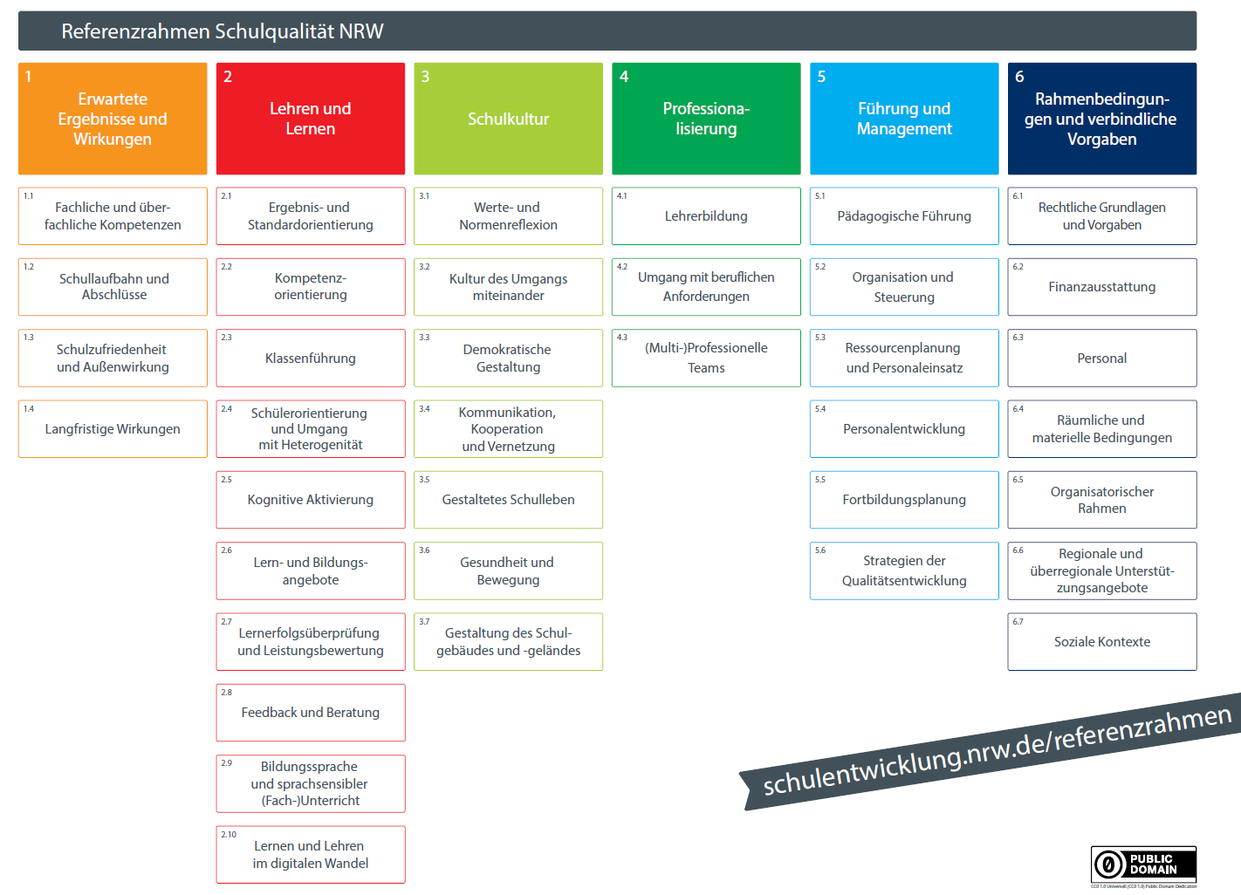
Das Laborhelferkonzept – Begründungszusammenhänge
Bezüge zum Referenzrahmen Schulqualität NRW
Individuelle Förderung
Begabtenförderung
Schulkultur Dimensionen:
2.4, 2.5, 3.2 und 3.5
Notes:
Literatur: Ministerium für Schule und Bildung des Landes Nordrhein-Westfalen (Hrsg.). (2020). Referenzrahmen Schulqualität NRW. Schule in NRW Nr. 951. Verfügbar unter https://www.schulentwicklung.nrw.de/referenzrahmen/broschuere.pdf [26.10.2021].

Slide 14
Das Laborhelferkonzept – Begründungszusammenhänge
Begründungen aus dem KLP Physik Gymnasium, Sek. I
Ziele und Inhalte des Laborhelferkonzeptes – abgeleitet aus dem Kernlehrplan, z.B.:
„Experimente besitzen für physikalische Erkenntnisprozesse und damit auch für den Physikunterricht eine entscheidende Bedeutung. Der Erwerb experimenteller Kompetenzen setzt voraus, dass Schülerinnen und Schüler zunehmend eigenständig und planvoll in Schülerversuchen experimentieren und dabei ihre Kenntnisse über den Gebrauch physikalischer Geräte und über experimentelle Vorgehensweisen schrittweise erweitern.“ (ebd., S. 9)
„Der Kompetenzbereich Erkenntnisgewinnung beinhaltet die Fähigkeiten und methodischen Fertigkeiten, physikalische Fragestellungen zu erkennen, diese mit Experimenten und anderen fachspezifischen Methoden hypothesengeleitet zu untersuchen, daraus Schlussfolgerungen zu ziehen und Ergebnisse zu verallgemeinern.“ (ebd., S. 14)
„Die Schülerinnen und Schüler können bei angeleiteten oder einfachen selbst ent- wickelten Untersuchungen und Experimenten Handlungsschritte unter Beachtung von Sicherheitsaspekten planen und durchführen sowie Daten gemäß der Planung erheben und aufzeichnen.“ (ebd., S. 21)
(KLP Sek I Gymnasium NRW Physik, 2019)
Notes:
Literatur: Ministerium für Schule und Bildung des Landes Nordrhein-Westfalen (Hrsg.). (2019). Kernlehrplan für die Sekundarstufe I Gymnasium in Nordrhein-Westfalen - Physik. Düsseldorf: Ritterbach.
Verfügbar unter https://www.schulentwicklung.nrw.de/lehrplaene/lehrplan/208/g9_ph_klp_%203411_2019_06_23.pdf [26.10.2021].

Slide 15
Peer-Education – Lernen durch Lehren
Peer-Education – Begriffsklärung und Ziele
„Peer Education lässt sich als Bildungsarbeit unter Gleichaltrigen übersetzen.“ (Arbeitskreis deutscher Bildungsstätten e.V., 2016, S. 8)
„Jugendliche [werden] mit ihren Erfahrungen, Interessen und ihrer eigenen Sprache zu Expertinnen und Experten […]. Sie geben zudem ihre Kenntnisse und Erfahrungen innerhalb ihrer Peergroup weiter.“ (ebd.).
Peer-Education fördert die Partizipation, die Selbstständigkeit und das Selbstwirksamkeitserleben der [Lernhelferinnen und] Lernhelfer. Die jüngeren Schülerinnen und Schüler erleben ein Lernen auf Augenhöhe und lernen selbstbewusste Vorbilder kennen, „[…] denen Erwachsene etwas zugetraut haben.“ (ebd., S. 9).
Notes:
15
Literatur: Arbeitskreis deutscher Bildungsstätten e.V. (Hrsg.). (2016). Auf Augenhöhe: Peer Education in der politischen Jugendbildung. Berlin. Verfügbar unter https://www.adb.de/download/publikationen/2016_Peer_Education_WEB.pdf [27.10.2021].
Weitere Informationen: Youtube (2020). Wie funktioniert Peer-Learning in Schule und Unterricht? Engagement Global – Service für Entwicklungsinitiativen im Auftrag des Bundesministeriums für wirtschaftliche Zusammenarbeit und Entwicklung. Verfügbar unter https://www.youtube.com/watch?v=J-aBzfbCSQY&t=23s [27.10.2021].
Katrin Hollensteiner / Youtube (2018). Claussen-Simon-Wettbewerb für Schulen 2017 - vormals Unseren Schulen: Peer to Peer-Teaching. Gewinnerprojekt des Marion Dönhoff Gymnasiums: "Selbstständiges Forschen durch Peer to Peer Teaching". Verfügbar unter https://www.youtube.com/watch?v=GAoI6nzB0W8 [27.10.2021].
Landesanstalt für Medien NRW (o.J.). Medienscouts NRW – Beratungskompetenz. Verfügbar unter https://www.medienscouts-nrw.de/materialien/beratungskompetenz/ [10.11.2021].
Heyer, R. (2010). Peer-Education – Ziele, Möglichkeiten und Grenzen. In M. Harring, O. Böhm-Kasper, C. Rohlfs & C. Palentien (Hrsg.), Freundschaften, Cliquen und Jugendkulturen (S. 407-421). Wiesbaden: VS Verlag für Sozialwissenschaften.
Nörber, M. (Hrsg.). (2003). Peer Education. Bildung und Erziehung von Gleichaltrigen durch Gleichaltrige. Münster: Votum.

Slide 16
Peer-Education – Lernen durch Lehren
„Die Organisation des eigenen Lernumfeldes und die selbstständige Weitergabe von Wissen und Kompetenzen an die Peergroup schaffen besondere nachhaltige Bildungserfahrungen von Selbstwirksamkeit, Anerkennung und Bestätigung. Auch wenn das formale Bildungssystem im Grundsatz nicht darauf ausgelegt ist, funktioniert Peer Education auch in der Schule.“
(Arbeitskreis deutscher Bildungsstätten e.V., 2016, S. 3)
Wichtig für die Umsetzung im schulischen Kontext sind flexible Konzepte, die die jeweiligen Rahmenbedingungen berücksichtigen (ebd., S. 9).
Förderliche Rahmenbedingungen und Chancen
Notes:
16
Literatur: Arbeitskreis deutscher Bildungsstätten e.V. (Hrsg.). (2016). Auf Augenhöhe: Peer Education in der politischen Jugendbildung. Berlin. Verfügbar unter https://www.adb.de/download/publikationen/2016_Peer_Education_WEB.pdf [27.10.2021].

Slide 17
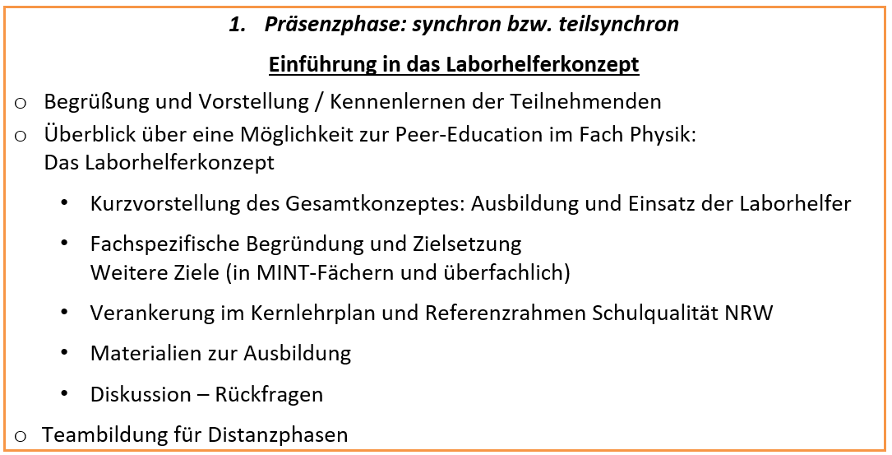
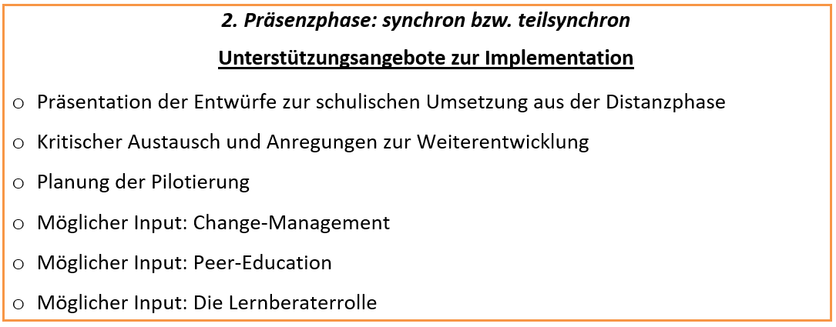
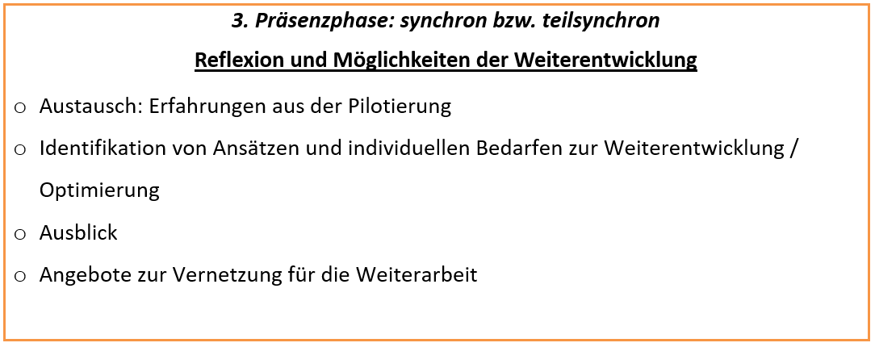
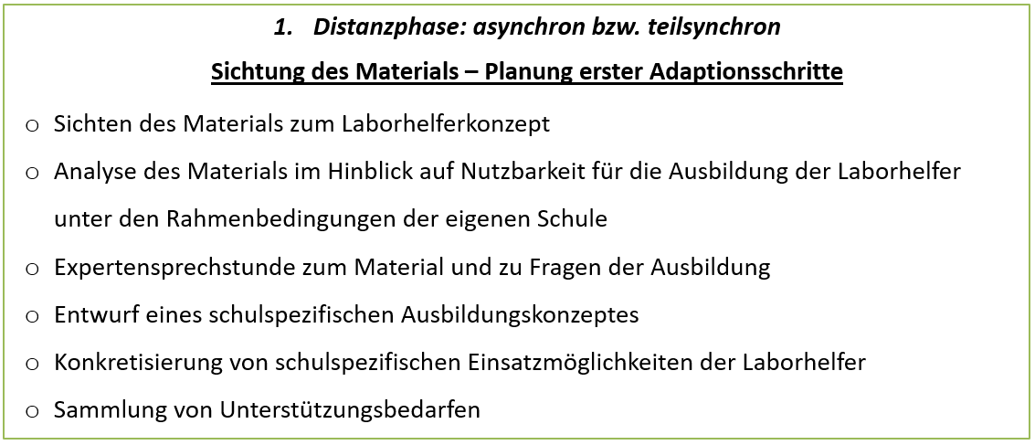
Das Laborhelferkonzept – Mögliche Struktur und Materialien für eine Fortbildungsreihe
Ablauf der Fortbildung
Präsenz
Distanz
Anknüpfungs-möglichkeiten an der eigenen Schule
Präsenz
Austausch zu Konzeptideen
Distanz
Pilotierung erster Ausbildungs-schritte
Präsenz
Reflexion der (Zwischen-) Ergebnisse
Anpassungen
Feedback
Arbeitsplanung
Angebot zur Vernetzung
Überblick über das Labor-helferkonzept
Einsatzmöglich-keiten von Laborhelferinnen / -helfern
Entwicklung einer Konzeptidee
Planung der Weiterarbeit
Material-erprobung
Ggf. Input
Notes:
Hierbei handelt es sich um einen exemplarischen Ablauf für eine Fortbildung im Blended Learning-Format. Der vollständige Ablauf in Form einer Powerpoint-Präsentation und etwas ausführlicher als Worddatei ist auf der QUA-LiS-Hompage zum Laborhelferkonzept unter „Anregungen für Moderatorinnen und Moderatoren in der Lehrerfortbildung“ zu finden.

Slide 18
Das Laborhelferkonzept – Mögliche Struktur und Materialien für eine Fortbildungsreihe
Material im Webauftritt
Anregungen für Moderatorinnen und Moderatoren in der Lehrerfortbildung
Beispielhafter Ausschreibungstext
Exemplarischer Ablauf einer Fortbildungsreihe im Blended Learning-Format
Moderationsmaterial in Form einer Powerpoint-Präsentation
Aus der Praxis für die Beratung und Fortbildung
Materialien zum externen Seminar der Laborhelferausbildung
Konzeptionelle Umsetzung am Gymnasium der Gemeinde Steinhagen
Notes:
18

Slide 19
Das Laborhelferkonzept – Mögliche Struktur und Materialien für eine Fortbildungsreihe
Material im Webauftritt – Aus der Praxis für die Praxis
Material zur externen Laborhelferausbildung im Schülerlabor der Ruhr-Universität Bochum:
Überblick über die Laborhelferausbildung (M1)
Ablauf der Laborhelferausbildung (M2)
Erläuterung der Variablen-Kontrollstrategie (M3)
Erläuterung des Betreuungskonzeptes zur Autonomieunterstützung (M4)
Materialien zur Stationsarbeit (M5)
Videotransskripte zur Stationsarbeit (M6)
Anleitung „Rollenspiele mit Beobachtern“ (M7)
Vorschläge zur Reflexionsphase (M8)
(Schlake et al., 2020)
Notes:
Quelle:
Schlake, T., Fischer, H. E., Härtig, H. & Krabbe, H. (2020). Materialsammlung zum externen Seminar der Laborhelferausbildung. Universität Duisburg-Essen. Verfügbar unter https://duepublico2.uni-due.de/receive/duepublico_mods_00071125 [10.11.2021].
19

Slide 20
Diskussion – Rückfragen und Erfahrungen
Erfahrungen zum Einsatz von Lernhelferinnen und -helfern
Anknüpfen an Erfahrungen zum Einsatz von Lernhelferinnen und -helfern:
Welche Lernhelferkonzepte kennen Sie aus Ihrem schulischen Zusammenhang?
Welche Erfahrungen haben Sie in diesem Zusammenhang gemacht?
…….
…….
…….

Slide 21
Vorbereitung der Distanzphase
Ist-Analyse
Ist-Analyse: Schulkonzeptionelle Ausgangslage und Organisation der Schule, Tandembildung:
Mit welcher Schule kann ein Tandem zum kollegialen Austausch (Critical Friend) gebildet werden?
Welche Anknüpfungspunkte für Peer-Education sehen Sie im MINT-Bereich Ihrer Schule?
→ Vorbereitung der folgenden Distanzphase: Wünsche, Angebote und Vereinbarungen / mögliche Inhalte

Slide 22
Literaturverzeichnis
Arbeitskreis deutscher Bildungsstätten e.V. (Hrsg.). (2016). Auf Augenhöhe: Peer Education in der politischen Jugendbildung. Berlin. Verfügbar unter https://www.adb.de/download/publikationen/2016_Peer_Education_WEB.pdf [27.10.2021].
Heyer, R. (2010). Peer-Education – Ziele, Möglichkeiten und Grenzen. In M. Harring, O. Böhm-Kasper, C. Rohlfs & C. Palentien (Hrsg.), Freundschaften, Cliquen und Jugendkulturen (S. 407-421). Wiesbaden: VS Verlag für Sozialwissenschaften.
Landesanstalt für Medien NRW (o.J.). Medienscouts NRW – Beratungskompetenz. Verfügbar unter https://www.medienscouts-nrw.de/materialien/beratungskompetenz/ [10.11.2021].
Ministerium für Schule und Bildung des Landes Nordrhein-Westfalen (Hrsg.). (2019). Kernlehrplan für die Sekundarstufe I Gymnasium in Nordrhein-Westfalen - Physik. Düsseldorf: Ritterbach. Verfügbar unter https://www.schulentwicklung.nrw.de/lehrplaene/lehrplan/208/g9_ph_klp_%203411_2019_06_23.pdf [26.10.2021].
Ministerium für Schule und Bildung des Landes Nordrhein-Westfalen (Hrsg.). (2020). Referenzrahmen Schulqualität NRW. Schule in NRW Nr. 951. Verfügbar unter https://www.schulentwicklung.nrw.de/referenzrahmen/broschuere.pdf [26.10.2021].
Literatur
Notes:
22

Slide 23
Literaturverzeichnis
Ministerium für Schule und Weiterbildung des Landes Nordrhein-Westfalen (2005). Schulgesetz für das Land Nordrhein-Westfalen. Verfügbar unter https://bass.schul-welt.de/6043.htm [04.05.2021].
Nörber, M. (Hrsg.). (2003). Peer Education. Bildung und Erziehung von Gleichaltrigen durch Gleichaltrige. Münster: Votum.
Schiepe-Tiska, A., Simm, I. & Schmidtner, St. (2016). Motivationale Orientierungen, Selbstbilder und Berufserwartungen in den Naturwissenschaften in PISA 2015. In K. Reiss, C. Sälzer, A. Schiepe-Tiska, E. Klieme & O. Köller (Hrsg.), PISA 2015. Eine Studie zwischen Kontinuität und Innovation (S. 99-132). Münster, New York: Waxmann.
Schlake, T., Fischer, H. E., Härtig, H. & Krabbe, H. (2020). Materialsammlung zum externen Seminar der Laborhelferausbildung. Universität Duisburg-Essen. Verfügbar unter https://duepublico2.uni-due.de/receive/duepublico_mods_00071125 [10.11.2021].
Seidel, T., Prenzel, M., Rimmele, R, Dalehefte, I. M., Herweg, C., Kobarg, M. & Schwindt, K. (2006). Blicke auf den Physikunterricht. Ergebnisse der IPN Videostudie. Zeitschrift für Pädagogik 52 (6), S. 799-821. Verfügbar unter https://www.pedocs.de/volltexte/2011/4489/pdf/ZfPaed_2006_Seidel_Prenzel_Rimmele_Blicke_Physikunterricht_D_A.pdf [09.11.2021].
Literatur
Notes:
23

Slide 24
Literaturverzeichnis
Youtube-Quellen:
Youtube (2020). Wie funktioniert Peer-Learning in Schule und Unterricht? Engagement Global – Service für Entwicklungsinitiativen im Auftrag des Bundesministeriums für wirtschaftliche Zusammenarbeit und Entwicklung. Verfügbar unter https://www.youtube.com/watch?v=J-aBzfbCSQY&t=23s [27.10.2021].
Katrin Hollensteiner / Youtube (2018). Claussen-Simon-Wettbewerb für Schulen 2017 - vormals Unseren Schulen: Peer to Peer-Teaching. Gewinnerprojekt des Marion Dönhoff Gymnasiums: "Selbstständiges Forschen durch Peer to Peer Teaching". Verfügbar unter https://www.youtube.com/watch?v=GAoI6nzB0W8 [27.10.2021].
Literatur
Notes:
24

Slide 25
Zusätzliches Material
Ergänzende bzw. weiterführende Folien
Auf den folgenden optional verwendbaren Folien werden Anregungen und Bezüge für eine ergänzende und weiterführende Integration des Laborhelferkonzepts bzw. Lernhelfermodells in den schuleigenen Lehrplan und die Fachkonferenzarbeit angerissen.
Notes:
25

Slide 26
Schul- und Unterrichtsentwicklung
Unterstützung durch Lernhelferinnen und -helfer
Schüler- und handlungsorientierte Kontexte gemäß den Querschnittsthemen des KLP
Gemeinsame Arbeitsgrundlage
zur partizipativen Gestaltung
von klassen- und jahrgangsübergreifenden Lernarrangements zur individuellen Förderung und Begabtenförderung
Notes:
26

Slide 27
Das Laborhelferkonzept – Begründungszusammenhänge
Umsetzung der KLP – Aufgabe der Fachkonferenz
Bezugsrahmen: Die Kernlehrpläne in NRW formulieren
schulformbezogene landesweit verbindliche Standards,
keine Aussagen zur konkreten Gestaltung und Durchführung des Unterrichts. (Dies ist Aufgabe und Freiraum der schulinternen Lehrpläne.)
Neue Akzentsetzungen schaffen Gestaltungsspielräume
Festlegung der Kontexte durch die Lehrkräfte vor Ort
Möglichkeiten zu lerngruppenspezifischen Akzentsetzungen
Zeit zum Üben, Wiederholen, Vertiefen
Möglichkeiten zur Auseinandersetzung mit eigenen Fragestellungen
Möglichkeiten für klassen- und jahrgangsübergreifende Lernmöglichkeiten
Notes:
Literatur:
Ministerium für Schule und Bildung des Landes Nordrhein-Westfalen (Hrsg.). (2019). Kernlehrplan für die Sekundarstufe I Gymnasium in Nordrhein-Westfalen - Physik. Düsseldorf: Ritterbach.
Verfügbar unter https://www.schulentwicklung.nrw.de/lehrplaene/lehrplan/208/g9_ph_klp_%203411_2019_06_23.pdf [26.10.2021].
„Der vorliegende Kernlehrplan ist so gestaltet, dass er Freiräume für Vertiefung, schuleigene Projekte und aktuelle Entwicklungen lässt. Die Umsetzung der verbindlichen curricularen Vorgaben in schuleigene Vorgaben liegt in der Gestaltungsfreiheit – und Gestaltungspflicht – der Fachkonferenzen sowie in der pädagogischen Verantwortung der Lehrerinnen und Lehrer.“ (ebd., S. 11).
„Das Lernen in Kontexten, die durch die Lehrkräfte vor Ort festgelegt werden, ist verbindlich.“ (ebd., S. 9)
„Die interdisziplinäre Verknüpfung von Schritten einer kumulativen Kompetenzentwicklung, inhaltliche Kooperationen mit anderen Fächern und Lernbereichen sowie außerschulisches Lernen und Kooperationen mit außerschulischen Partnern können sowohl zum Erreichen und zur Vertiefung der jeweils fachlichen Ziele als auch zur Erfüllung übergreifender Aufgaben beitragen.“ (ebd., S. 10)
„Da sich die Kernlehrpläne auf zentrale fachliche Fertigkeiten und Wissensbestände beschränken, erhalten die Schulen die Möglichkeit, aber auch die Aufgabe, gegebene Freiräume schul- und lerngruppenbezogen auszugestalten. In Verbindung mit dem Schulprogramm erfolgen Schwerpunktsetzungen im Unterricht in inhaltlicher, didaktischer und methodischer Sicht.“ (ebd., S. 7)

